Slide 1
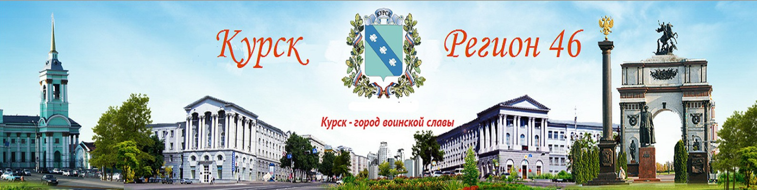
О науке краеведении и ученых-краеведах

Slide 2

Что изучает краеведение?
КРАЕВЕДЕНИЕ = КРАЙ ВЕДАЮ (знаю)
ЗНАЮ о своем КРАЕ
УЗНАЮ о своем КРАЕ
Краеведение - всестороннее изучение родного края.

Slide 3
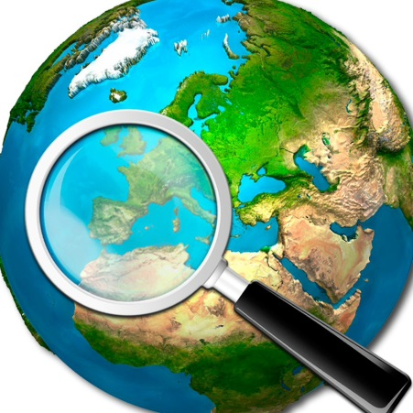


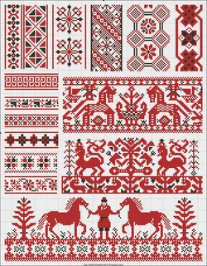


Краеведение включает сведения по:
Географии
Биологии
Филологии
Этнографии
Археологии
Истории

Slide 5
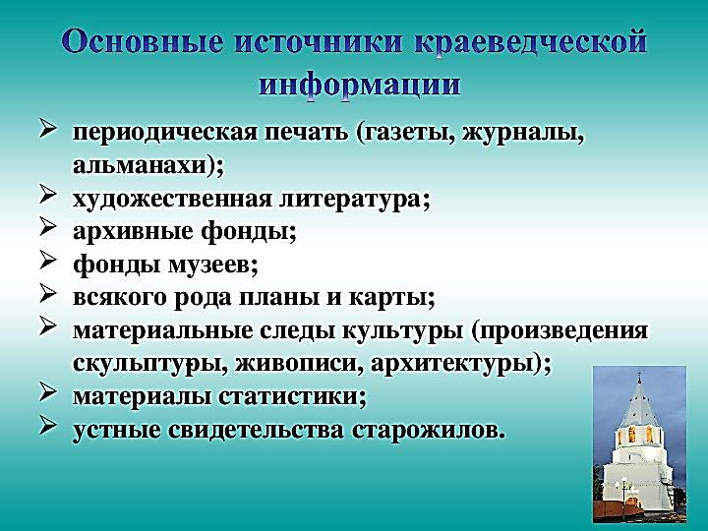

Slide 6
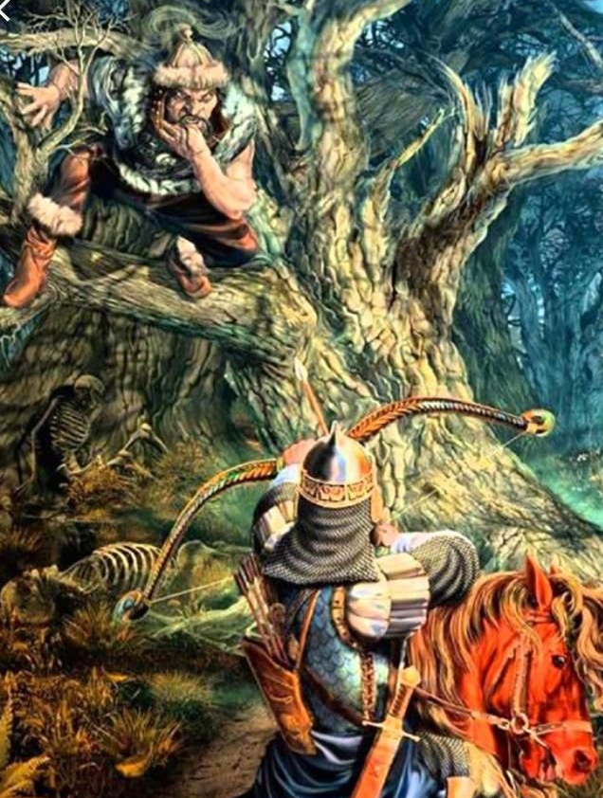
Устные
Мифы
Былины
Легенды
Сказки

Slide 7
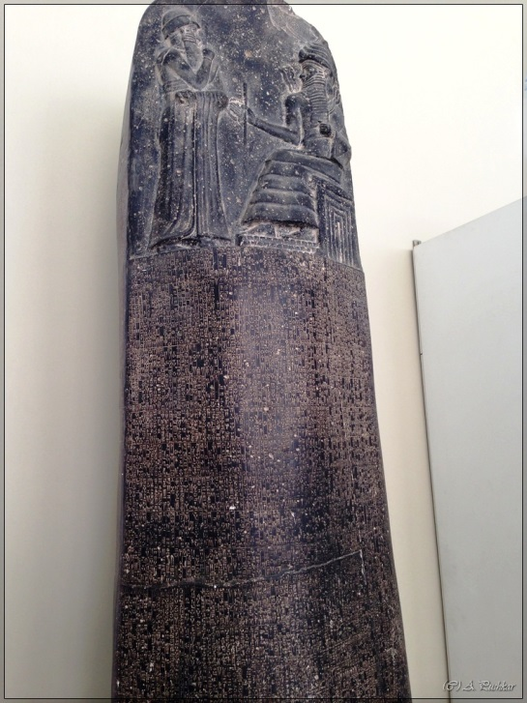
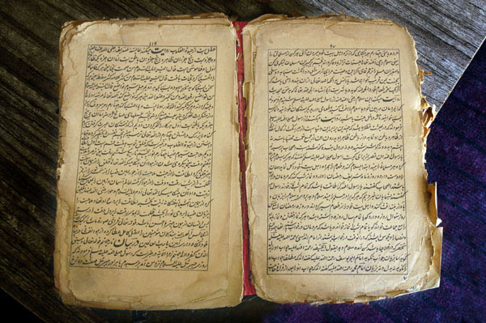
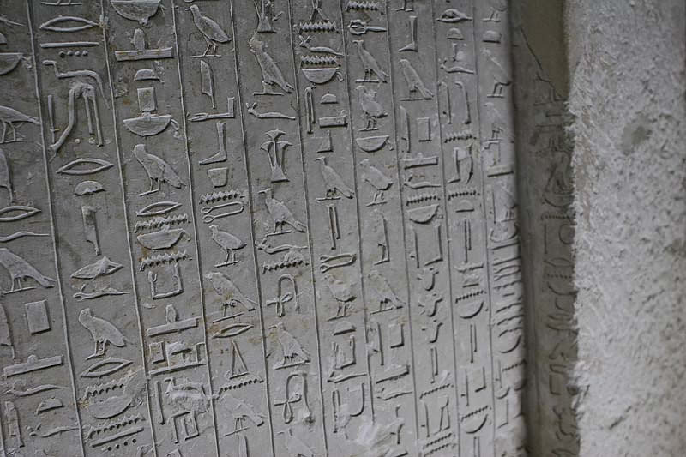
Письменные
Летописи
Воспоминания путешественников
Архивные документы
Материалы публикации в газетах и журналах
Рукописи исследований
Письма, дневники
Церковные книги с записями о регистрации рождений, браков и смертей
Грамоты и акты церковных учреждений

Slide 8
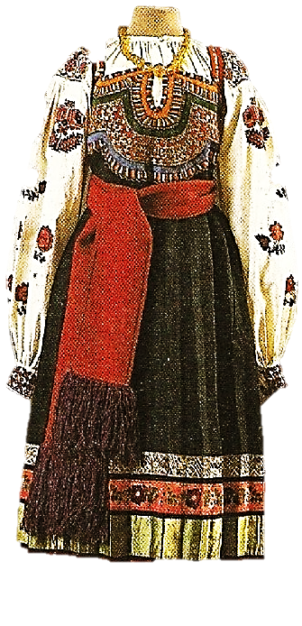
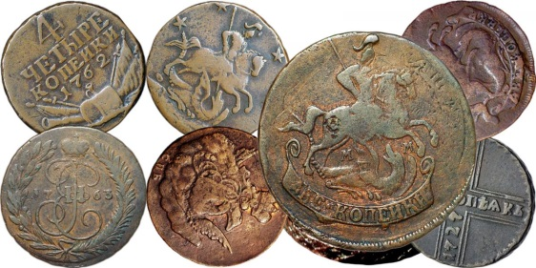
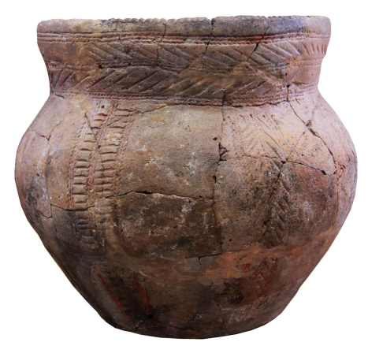
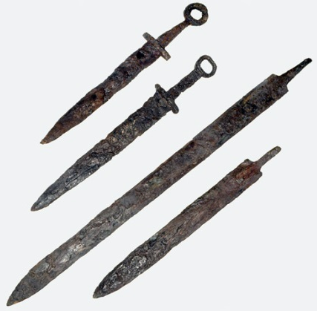
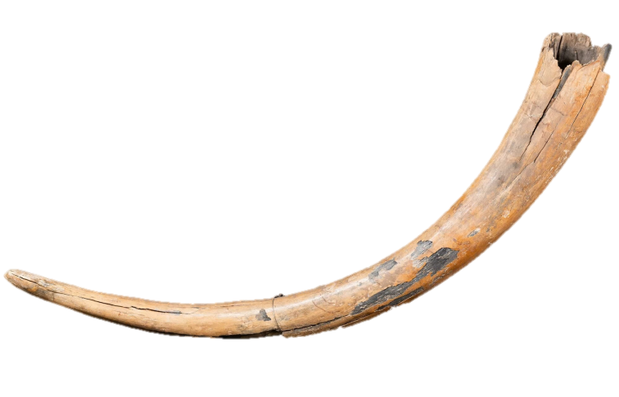
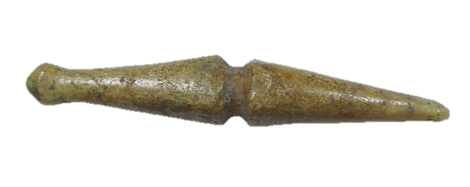
Вещественные
археологические памятники с комплексом исторического материала
памятники зодчества, предметы быта и утварь, одежда, орудия труда и оружие;
палеонтологические находки (кости, зубы, рога, бивни животных)
старинные монеты, бумажные деньги, ордена и медали
украшения

Slide 9
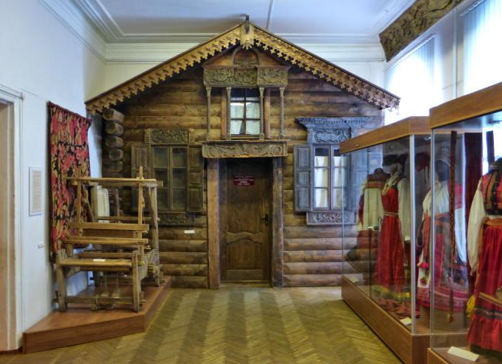
Этнографические источники
Восстановление прошлого на основе анализа быта и обычаев народа.

Slide 10
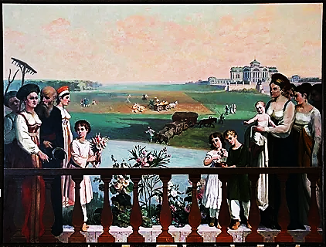
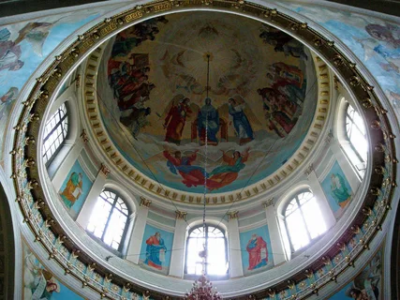
Изобразительные источники
предметы, которые содержат информацию, зафиксированную посредством зрительного образа

Slide 11
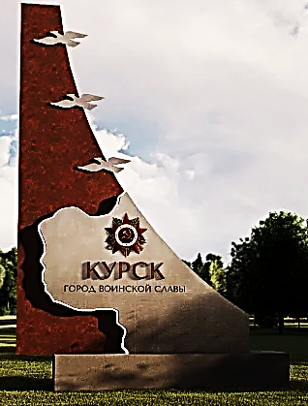
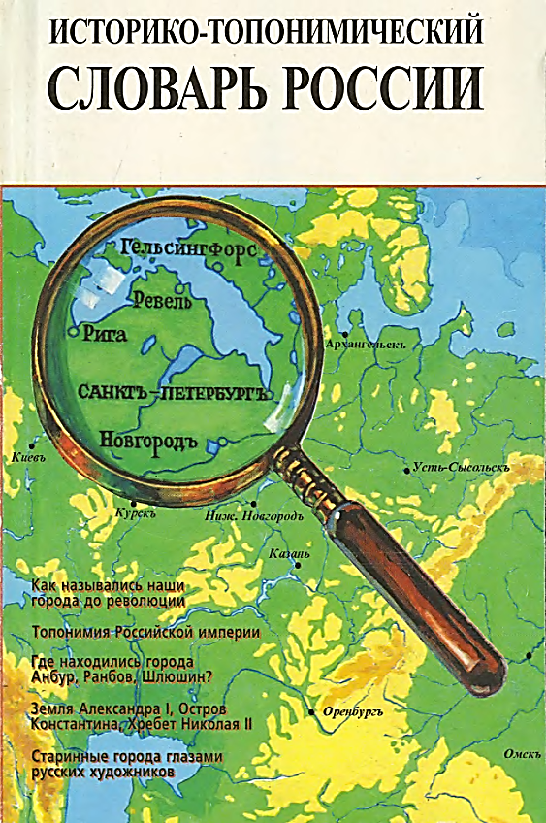
Лингвистические источники
Сведения о происхождении географических названий, личных имён, собственных имен кораблей, божеств…

Slide 12
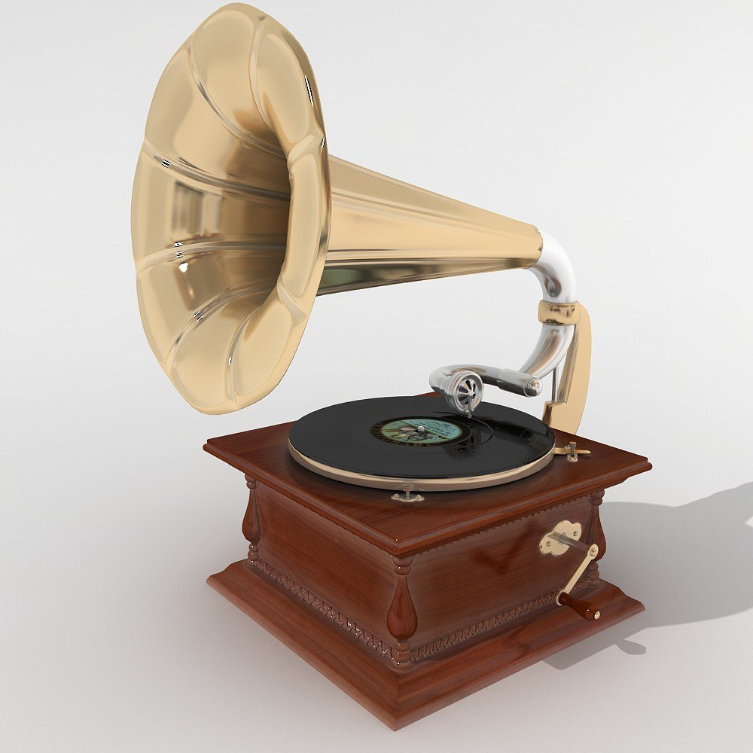
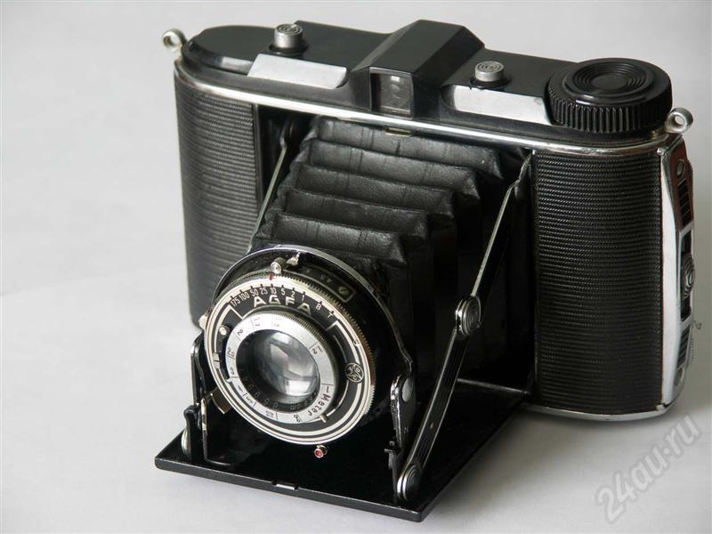
Фоно- и фотодокументы

Slide 13
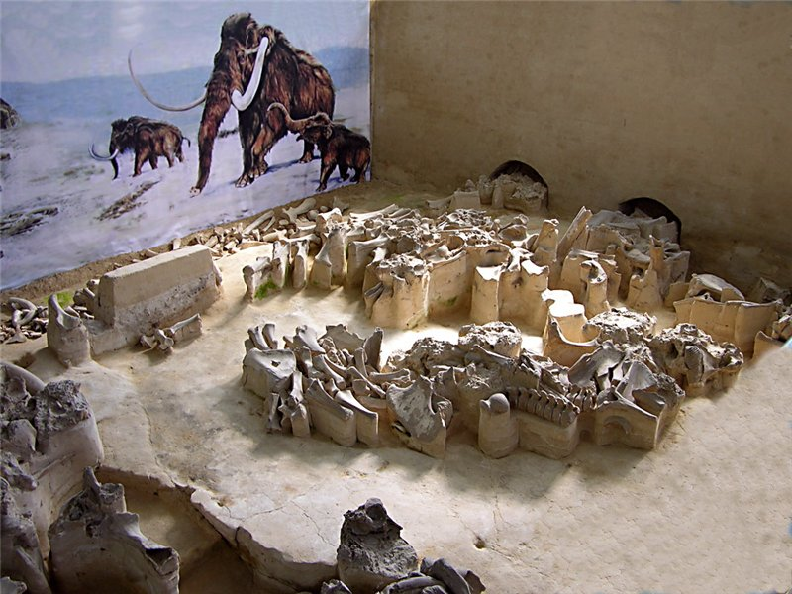
Методы краеведческого исследования
Археологический поиск
Археологические раскопки
Картографический
Статистический
Полевые исследования
Анкетирование

